Slide 1
SUDOKU
Cucu Andreea Madalina
Nichifor Cosmin
Radutu Anca Elena
Stanica Iulia Cristina
Groupe 1220 F

Slide 2

Analyse du projet
Le but du jeu Sudoku
Le sudoku est un jeu en forme de grille, inspiré du carré latin.
Le but du jeu est de remplir la
grille avec une série de chiffres
tous différents,qui ne se trouvent
jamais plus d’une fois sur une
même ligne, dans une même
colonne ou dans une même
sous-grille.

Slide 3

Analyse du projet
Utilisation
Sudoku est un jeu de créativité qui peut en effet contribuer pédagogiquement, étant un très bon exercice pour les enfants car il les aide à apprendre et à travailler avec des chiffres.

Slide 4
Solution
Notre projet met l’accent sur l’interaction client-jeu.
L’utilisateur peut choisir trois niveaux de difficulte: easy, medium et hard.
Après avoir terminé le carre l’utilisateur peut se verifier et le programme precise quelles sont les chiffres erronees.
Si le jeu est bien complete le programme calcule le score. Il y a aussi l’option HighScore qui sauve la valeur maximale du score obtenu.

Slide 5
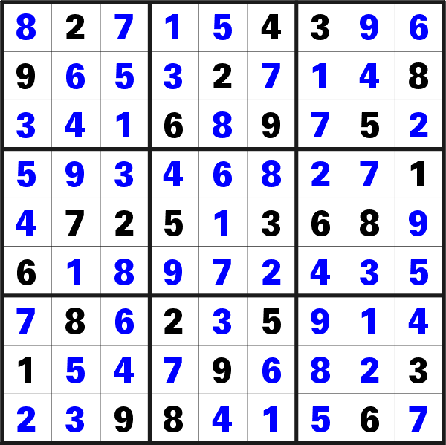
Idée de départ

Slide 6
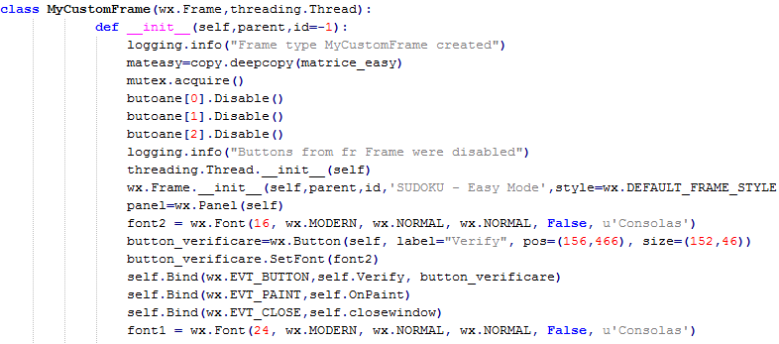
Explication du code

Slide 7
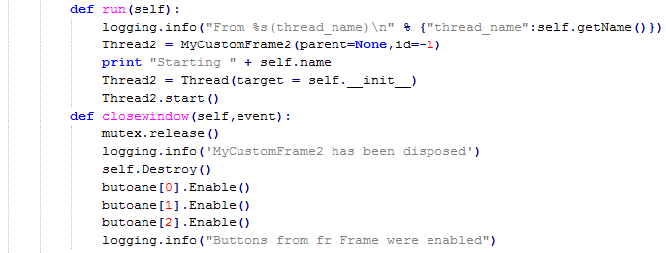

Slide 8
Lien GitHub
https://github.com/cosminnichifor/SE_devoir/blob/master/grafica.py

